Slide 1
Segment Trees

Slide 2
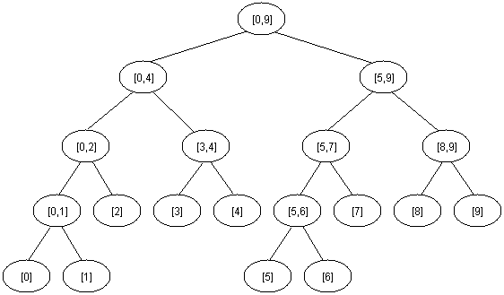
0
Suma
Máximo
Mínimo
F(A[i]…A[j])
1
2
3
4
5
6
7
8
9
A[]=
0
9

Slide 3
Declaración
El Segment Tree puede soportar diversas funciones sobre intervalos, tales como:
Suma de elementos del intervalo
Mínimo / máximo elemento del intervalo
Máximo suma de prefijos del intervalo.
Máxima suma de sufijos del intervalo.
GCD del intervalo
Estas funciones se añaden como atributos dentro de la estructura del Segment Tree.
#define MAXN 100005
struct nodo{
int sum, minN;
nodo() { }
nodo(int _sum, int _minN){
sum = _sum;
minN = _minN;
}
}T[MAXN*4];
int n, a[MAXN];

Slide 4
Inicialización
Se construye el Segment Tree de acuerdo a los valores iniciales de los elementos del arreglo A.
La construcción del Segment Tree tarda O(n).
void init(int b, int e, int node)
{
if(b == e) T[node].sum = T[node].minN = a[b];
else
{
int mid = (b + e)/2, le = 2*node + 1, ri = 2*node + 2;
init(b, mid, le);
init(mid + 1, e, ri);
T[node].sum = T[le].sum + T[ri].sum;
T[node].minN = min(T[le].minN, T[ri].minN);
}
}

Slide 5
Consultas
nodo query(int b, int e, int node, int i, int j)
{
if(i <= b && e <= j) return T[node];
int mid = (b + e) / 2, le = 2*node + 1, ri = 2*node + 2;
if(j <= mid) return query(b, mid, le, i, j);
else if(mid < i) return query(mid + 1, e, ri, i, j);
else
{
nodo ret1 = query(b, mid, le, i, j);
nodo ret2 = query(mid + 1, e, ri, i, j);
nodo ret;
ret.sum = ret1.sum + ret2.sum;
ret.minN = min(ret1.minN, ret2.minN);
return ret;
}
}

Slide 6
Actualización
void update(int b, int e, int node, int i, int val)
{
if(i < b || i > e) return;
if( b == e ) T[node].sum = T[node].minN = a[i] = val;
else
{
int mid = (b + e)/2, le = 2*node + 1, ri = 2*node + 2;
update(b, mid, le, i, val);
update(mid + 1, e, ri, i, val);
T[node].sum = T[le].sum + T[ri].sum;
T[node].minN = min(T[le].minN, T[ri].minN);
}
}

